Slide 1

COMITÉ DE ÉTICA Clínica Antioquia Sede Sur Diciembre 2023
Maria José Blanquiset – Líder ACP
Juliana Ángel- Trabajadora Social

Slide 2
COMPROMISOS MES ANTERIOR
No quedaron pactados compromisos el mes anterior

Slide 3
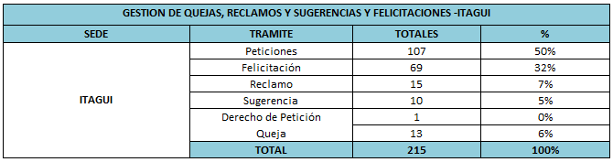
PQRS OCTUBRE
En el mes de Noviembre se obtuvo un total de 215 manifestaciones realizadas por parte de los usuarios, las cuales se clasificaron así:

Slide 4
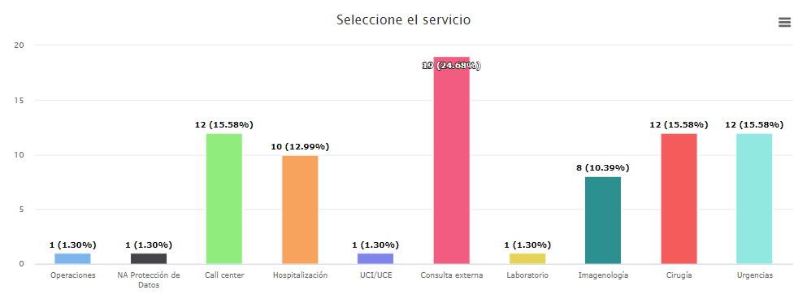
PQRS SERVICIO

Slide 5

CAUSALIDADES RECLAMOS Y PETICIONES
Las causalidades registradas para el mes de Noviembre fueron:

Slide 6
OPORTUNIDAD DE PQR
Oportunidad de análisis antes de los 10 días : 93,7%
Respuesta ante de los 15 días: 97,2%
Meta: 90%

Slide 7
QUEJAS
En el mes de Noviembre se presentaron 13 quejas.
QUEJAS
SERVICIO | PERSONAL IMPLICADO | TOTAL
Cirugía | Secretaria Cirugia | 1
 | Especialista | 1
 | Admisiones cirugia | 1
Consulta Externa | Especialista | 1
 | Admisiones consulta externa | 1
 | Practicante | 1
Hospitalización | Auxiliar enfermeria | 1
 | Auxiliar/Jefe enfermería | 1
 | Medico General | 1
Operaciones | Personal del Aseo | 1
Urgencias | Secretarias Admisiones | 1
 | Auxiliar enfermería | 1
 | Auxiliar enfermeria | 1
TOTAL |  | 13
Se reporta al coordinador del servicio para establecer plan de mejora con el personal.

Slide 8
FELICITACIONES
En el mes de Noviembre se presentaron 69 Felicitaciones.
A mi modo de ver para mi el servicio fue muy bueno, en atención medica, aseo, buenos alimentos, suministro de medicamentos, trato del personal muy bien a titulo personal le invito a continuar con esa tónica muchas muchas gracias por todo felicitaciones que el señor los bendiga.

Slide 9
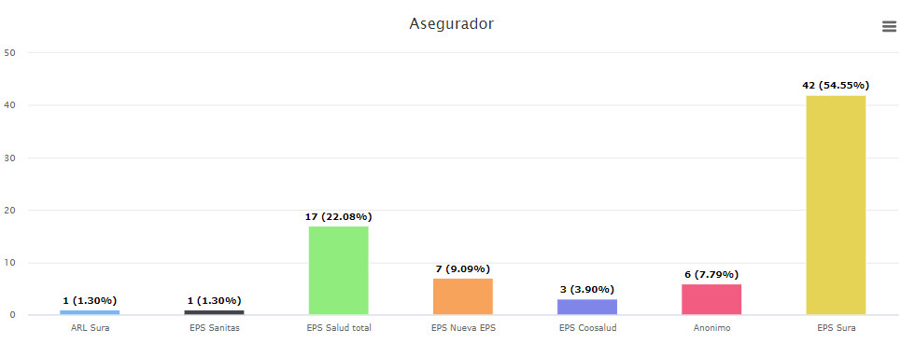
PQR Y DERECHOS DE PETICIÓN POR EAPB
La EPS que obtuvo más tramites en el mes de Octubre fue la EPS Sura con un 54,55%, es decir, se presentaron 42 tramites puestos por los usuarios, seguido de la EPS Salud total con un 22,08% el cual corresponde a 17 tramites.

Slide 10
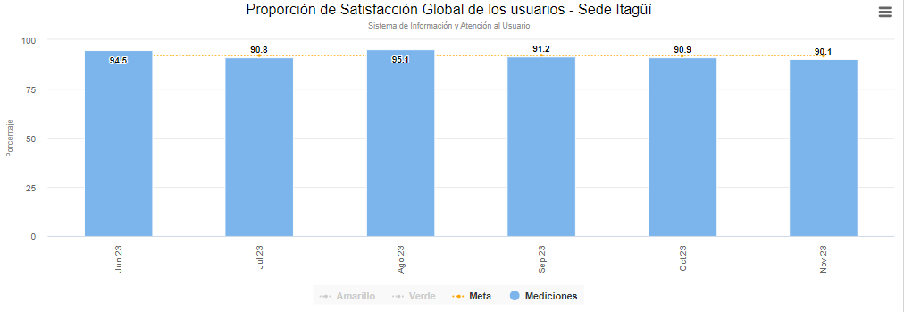
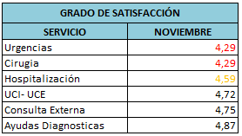
PORCENTAJE DE SATISFACCIÓN 90,1%

Slide 11
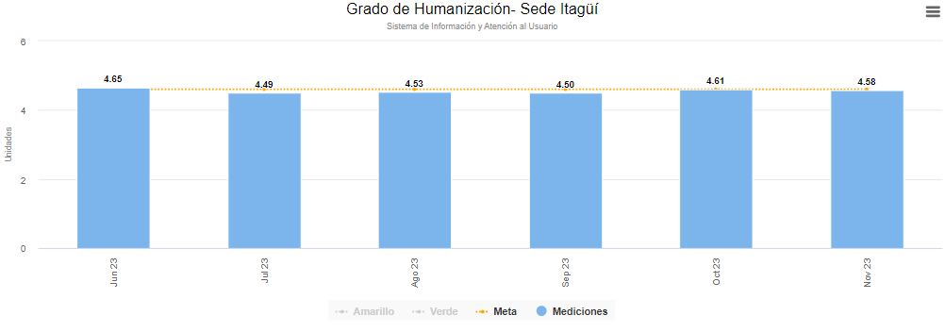
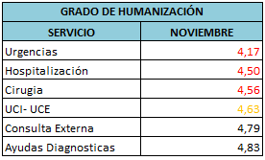
GRADO DE HUMANIZACIÓN 4,58%

Slide 12
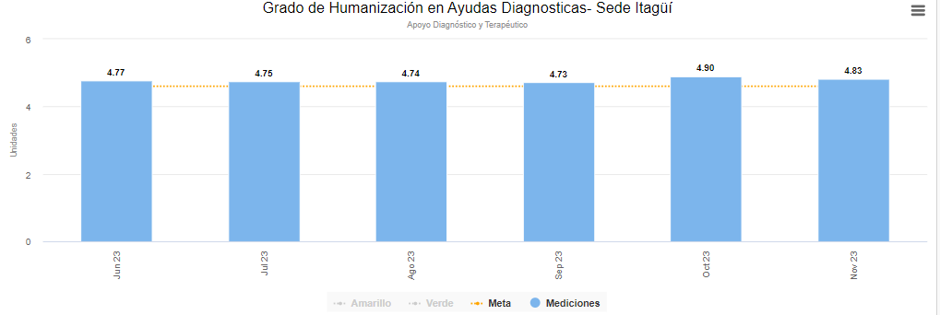

Slide 13
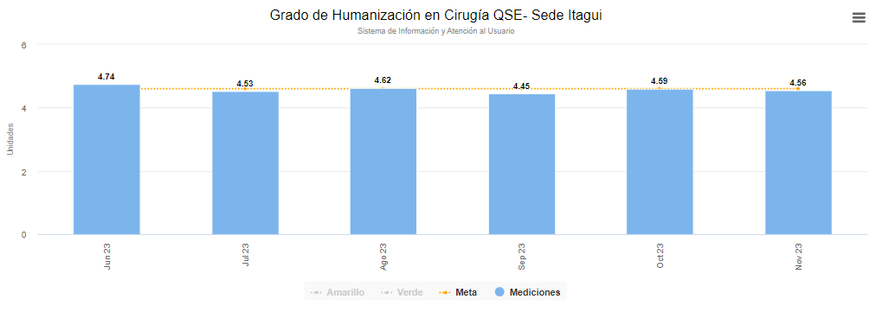

Slide 14
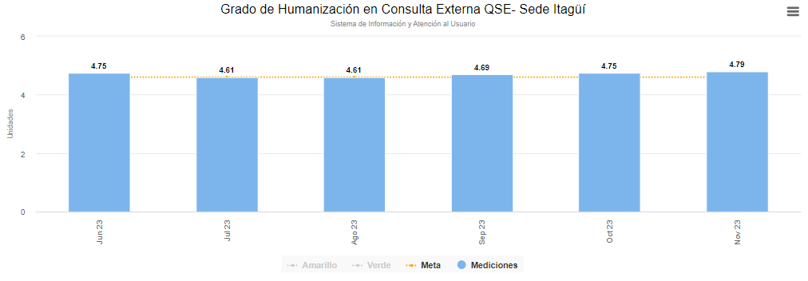

Slide 15
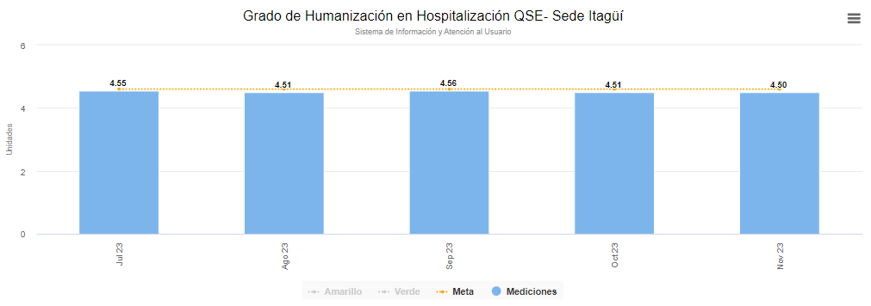

Slide 16
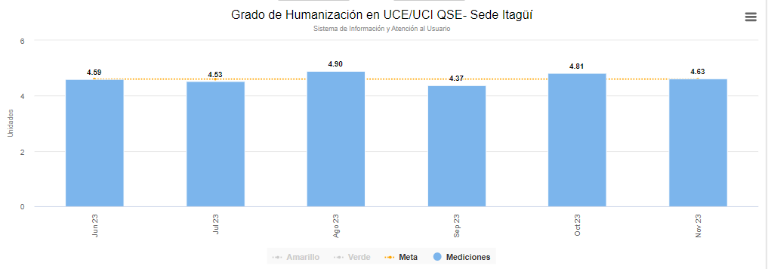

Slide 17
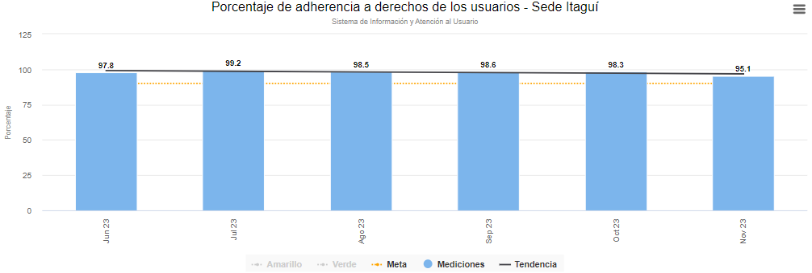
ADHERENCIA A DERECHOS DE LOS USUARIOS 95,1%

Slide 18
TEMAS VARIOS
Manejo aplicativo SALUD TOTAL

Slide 19
GRACIAS!

